Slide 1
ক্যারিয়ার শিক্ষা
৯ম শ্রেণি

Slide 2

Medical Health Service Manager

Slide 3


Slide 4
Market Research Analyst

Slide 5

Software Engineer

Slide 6

Cybersecurity Specialist

Slide 7
Investment Banker

Slide 8

Financial Manager

Slide 9

Data Scientist

Slide 10

Neurosurgeon

Slide 11
Airline pilot

Slide 12
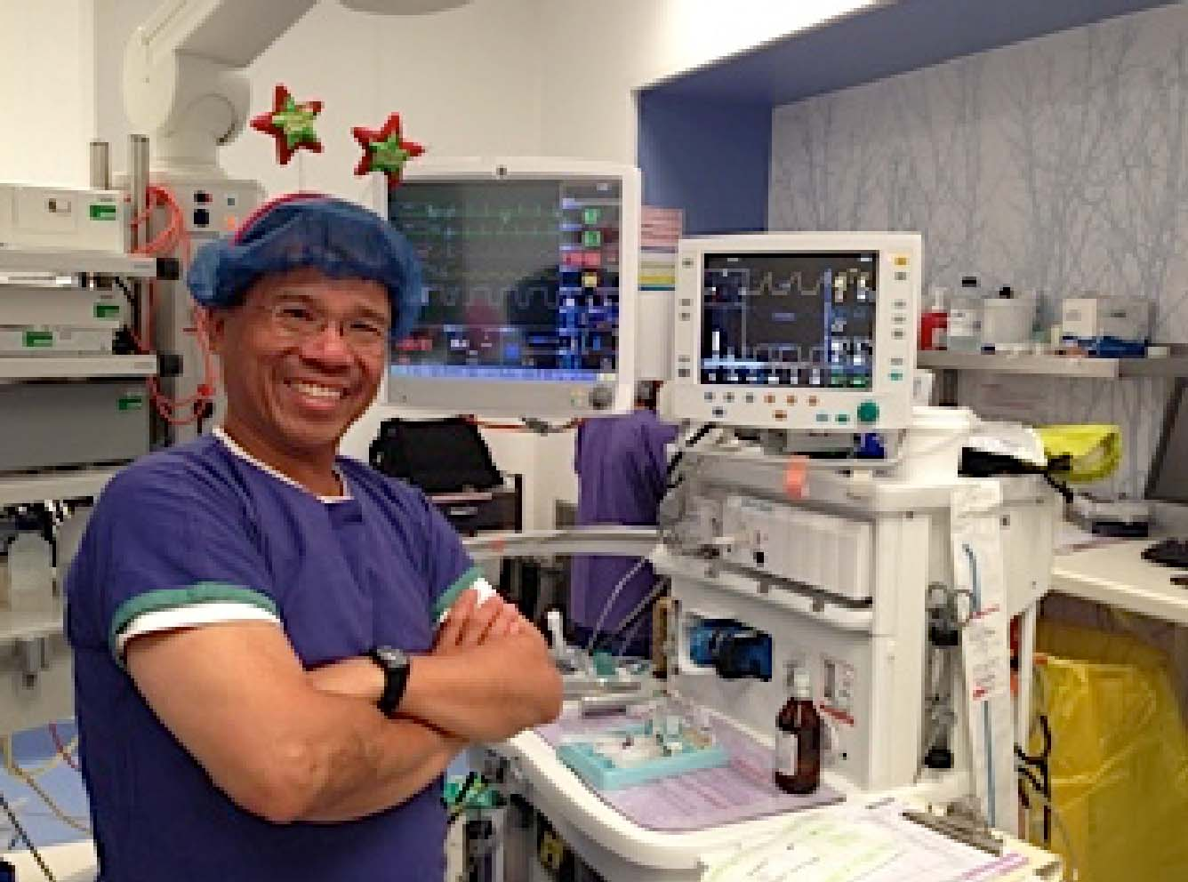
Anesthetist

Slide 13
Actuary

Slide 14
চাহিদা সম্পন্ন কিছু ক্যারিয়ার
স্বাস্থ্যসেবা পেশাদার (Healthcare professionals) (যেমন: ডাক্তার, নার্স, থেরাপিস্ট)
সফটওয়্যার ডেভেলপার (Software Developer)
ডেটা অ্যানালিস্ট (Data Analyst)
প্রজেক্ট ম্যানেজার (Project Manager)
মার্কেটিং ম্যানেজার (Marketing Manager)
হিউম্যান রিসোর্স স্পেশালিস্ট (Human Resource Specialist)
ফিনান্সিয়াল অ্যানালিস্ট (Financial Analyst)
সেলস রিপ্রেজেন্টেটিভ (Sales Representative)
এনভায়রনমেন্টাল ইঞ্জিনিয়ার (Environmental Engineer)

Slide 15

Professional Sleeper

Slide 16
Professional Line Stander

Slide 17
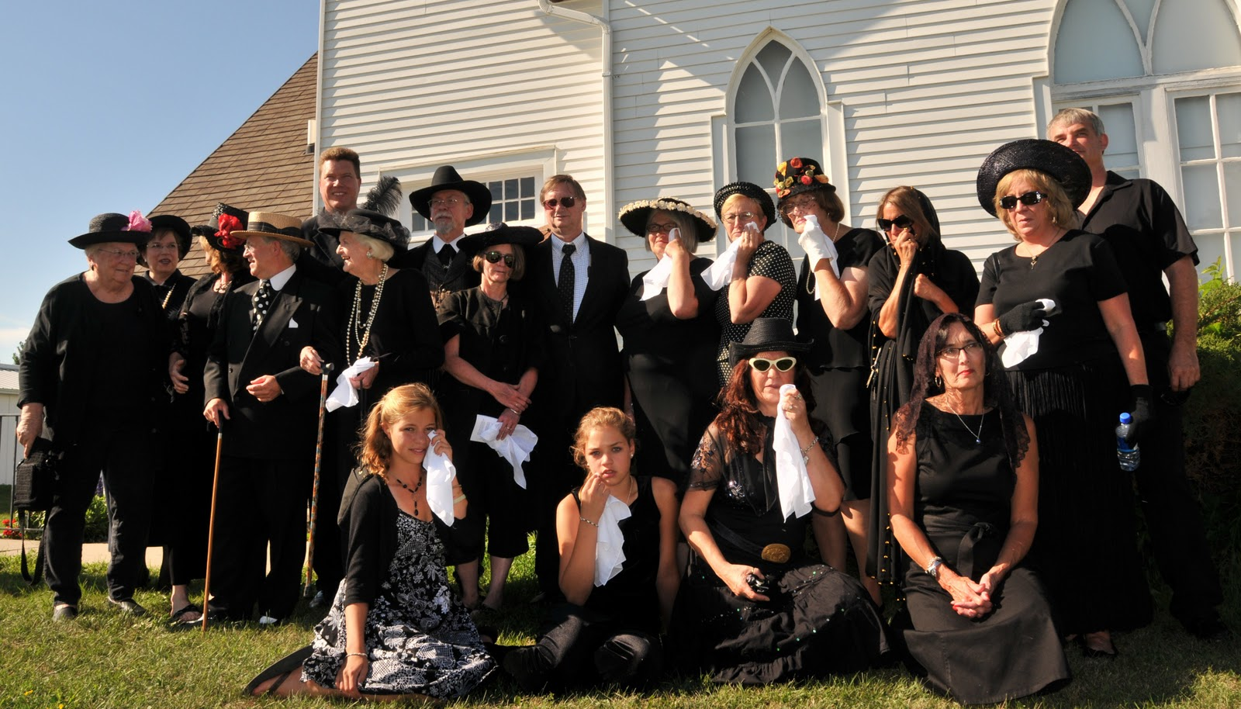
Professional Mourner

Slide 18
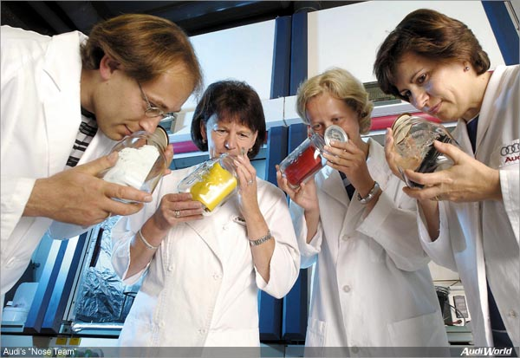
Odor Judge

Slide 19
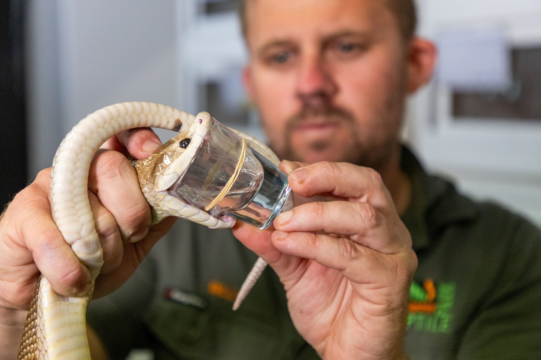
Snake Milker

Slide 20

Professional Ear Cleaner

Slide 21

Toilet Paper Embroiderer

Slide 22
Food Stylist

Slide 23
Video Game Tester

Slide 24
বাংলাদেশের জনপ্রিয় ক্যারিয়ার
বিসিএস (বাংলাদেশ সিভিল সার্ভিস): এটি বাংলাদেশের সবচেয়ে प्रतिष्ठित এবং প্রতিযোগিতামূলক সরকারি চাকরি। বিভিন্ন ক্যাডারে (যেমন: প্রশাসন, পুলিশ, পররাষ্ট্র, শিক্ষা) নিয়োগ দেওয়া হয়।
ব্যাংকিং: সরকারি ব্যাংকগুলোতে বিভিন্ন পদে নিয়োগ হয় এবং এটি একটি আকর্ষণীয় ক্যারিয়ার হিসেবে বিবেচিত হয়।
প্রতিরক্ষা বাহিনী: সেনাবাহিনী, নৌবাহিনী ও বিমানবাহিনীতে যোগ দেওয়া অনেক তরুণের কাছেই aspirational।
শিক্ষা: সরকারি কলেজ ও বিশ্ববিদ্যালয়গুলোতে শিক্ষকতা একটি সম্মানজনক পেশা।
স্বাস্থ্যসেবা: সরকারি হাসপাতালগুলোতে ডাক্তার ও নার্সদের প্রচুর চাহিদা রয়েছে।

Slide 25
বেসরকারি চাকরি
ব্যাংকিং ও আর্থিক খাত: বেসরকারি ব্যাংক এবং আর্থিক প্রতিষ্ঠানগুলোতে বিভিন্ন পদে চাকরির সুযোগ রয়েছে।
গার্মেন্টস ও টেক্সটাইল: এটি বাংলাদেশের একটি বিশাল শিল্প এবং এখানে প্রচুর কর্মসংস্থান রয়েছে।
তথ্য প্রযুক্তি (IT): সফটওয়্যার ডেভেলপমেন্ট, ওয়েব ডেভেলপমেন্ট, ডেটা অ্যানালাইসিস এবং সাইবার নিরাপত্তা বর্তমানে খুবই জনপ্রিয় ক্ষেত্র।
মার্কেটিং ও সেলস: বিভিন্ন কোম্পানি তাদের পণ্য ও সেবার প্রচার এবং বিক্রয়ের জন্য দক্ষ কর্মী নিয়োগ করে।
টেলিকমিউনিকেশন: এই সেক্টরেও কাজের অনেক সুযোগ রয়েছে।
মাল্টিন্যাশনাল কোম্পানি: বাংলাদেশে অনেক বহুজাতিক কোম্পানির কার্যক্রম রয়েছে এবং এখানে বিভিন্ন পদে নিয়োগ হয়।
এনজিও (NGO): বেসরকারি উন্নয়ন সংস্থাতে কাজ করাও একটি জনপ্রিয় পছন্দ, বিশেষ করে যারা সমাজসেবামূলক কাজে আগ্রহী।

Slide 26
নতুন এবং উদীয়মান ক্ষেত্র:
ডিজিটাল মার্কেটিং: ইন্টারনেটের প্রসারের সাথে সাথে এই ক্ষেত্রটি খুবই গুরুত্বপূর্ণ হয়ে উঠেছে।
ই-কমার্স: অনলাইন ব্যবসার জনপ্রিয়তা বৃদ্ধির সাথে সাথে এই ক্ষেত্রেও কাজের সুযোগ বাড়ছে।
ফ্রিল্যান্সিং: অনেকেই এখন স্বাধীনভাবে বিভিন্ন অনলাইন প্ল্যাটফর্মে কাজ করে উপার্জন করছেন।

Slide 27
উদীয়মান ক্যারিয়ার
ঐতিহ্যবাহী কারুশিল্প সংরক্ষক

Slide 28


Slide 29


Slide 30


Slide 31


Slide 32


Slide 33


Slide 34


Slide 35


Slide 36
আর্ট থেরাপিস্ট

Slide 37


Slide 39
গ্যালারি কিউরেটর
থ্রিডি প্রিন্টিং টেকনিশিয়ান

Slide 40
ড্রোন টেকনিশিয়ান ও পাইলট
ভার্চুয়াল রিয়ালিটি (VR) এবং অগমেন্টেড রিয়ালিটি (AR) ডেভেলপার

Slide 41
ইকো-ট্যুরিজম গাইড ও উদ্যোক্তা
ইভেন্ট প্ল্যানার (বিশেষায়িত)
পেশাদার গল্পকথক

Slide 42
নিজেকে জানা
বিভিন্ন পেশা,বৃত্তি ও চাকরি সম্পর্কে জানা
লক্ষ্য ও উদ্দেশ্য নির্ধারণ এবং সে অনুযায়ী পরিকল্পনা করা
চাকরি খোঁজা
চাকরি পরিবর্তন

Slide 43


Slide 45
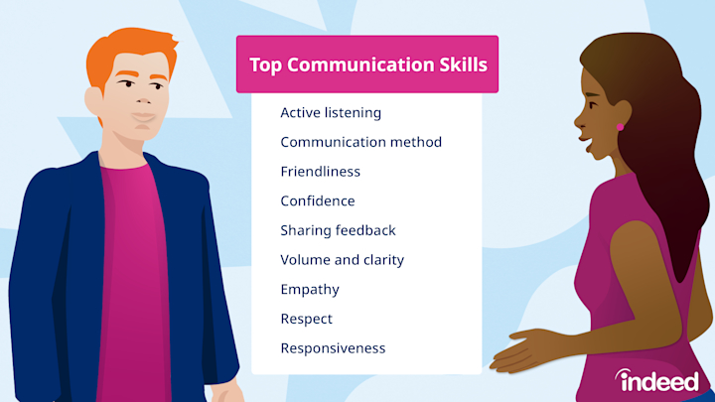

Slide 46


Slide 47


Slide 49


Slide 50


Slide 53


Slide 54
Adaptability শব্দটির বাংলা অর্থ হলো অভিযোজনযোগ্যতা বা পরিস্থিতির সাথে মানিয়ে নেওয়ার ক্ষমতা।
🧠সংজ্ঞা ও ব্যাখ্যা
- এটি এমন একটি গুণ, যার মাধ্যমে একজন ব্যক্তি বা একটি সিস্টেম নতুন পরিবেশ, পরিবর্তিত পরিস্থিতি, বা অপ্রত্যাশিত চ্যালেঞ্জের সাথে দ্রুত এবং কার্যকরভাবে মানিয়ে নিতে পারে।

Slide 55
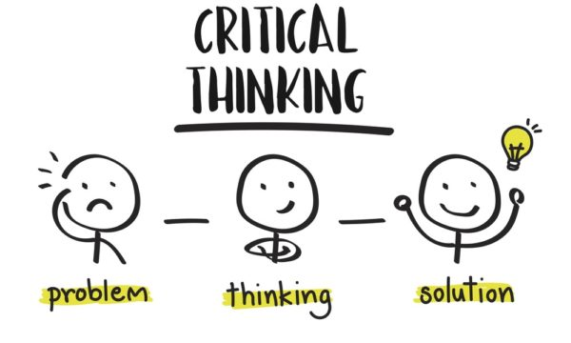

Slide 56
ক্রিটিক্যাল থিনকিং (সমালোচনামূলক চিন্তাভাবনা) হলো এমন এক মানসিক দক্ষতা, যা আমাদের তথ্য, যুক্তি, এবং অভিজ্ঞতাকে বিশ্লেষণ করে গভীরভাবে চিন্তা করতে সাহায্য করে। এটা শুধু “কী ভাবছি” নয়, বরং “কেন ভাবছি” এবং “এই ভাবনার ভিত্তি কী”—এই প্রশ্নগুলোর উত্তর খুঁজে বের করার প্রক্রিয়া।

Slide 57
🧠 ক্রিটিক্যাল থিনকিং-এর মূল বৈশিষ্ট্য:
যুক্তিভিত্তিক বিশ্লেষণ: তথ্য বা মতামতকে যাচাই করে দেখা হয়—তা সত্য, অর্ধসত্য, না কি ভুল।
প্রশ্ন করার ক্ষমতা: "সবাই বলছে" বা "এটাই নিয়ম"—এই ধরনের বক্তব্যকে অন্ধভাবে গ্রহণ না করে প্রশ্ন করা হয়।
বিকল্প দৃষ্টিভঙ্গি বিবেচনা: একাধিক দৃষ্টিভঙ্গি থেকে বিষয়টি দেখা হয়, যাতে সিদ্ধান্ত হয় ভারসাম্যপূর্ণ।
স্বচ্ছ ও নিরপেক্ষ সিদ্ধান্ত: আবেগ নয়, যুক্তি ও প্রমাণের ভিত্তিতে সিদ্ধান্ত নেওয়া হয়।

Slide 58
📌 উদাহরণ:
যখন কেউ বলে, “এই ওষুধটা সবার জন্য ভালো,” একজন ক্রিটিক্যাল থিনকার প্রশ্ন করতে পারে:
- “এই দাবির পেছনে কী গবেষণা আছে?”
- “সবাই বলতে কারা?”
- “এর পার্শ্বপ্রতিক্রিয়া কী হতে পারে?”

Slide 60
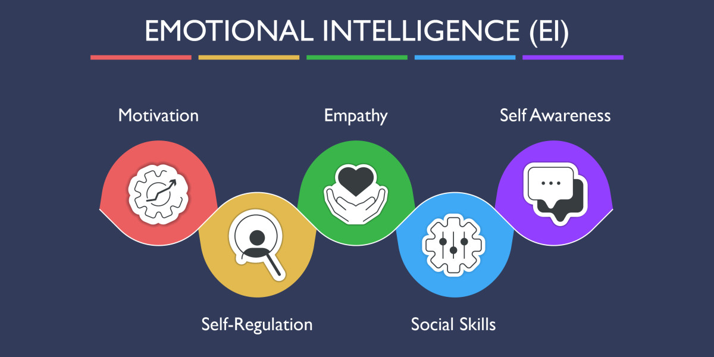

Slide 61


Slide 62


Slide 63
ধন্যবাদ

